Slide 1

Pattern
M.V.C.

Slide 2
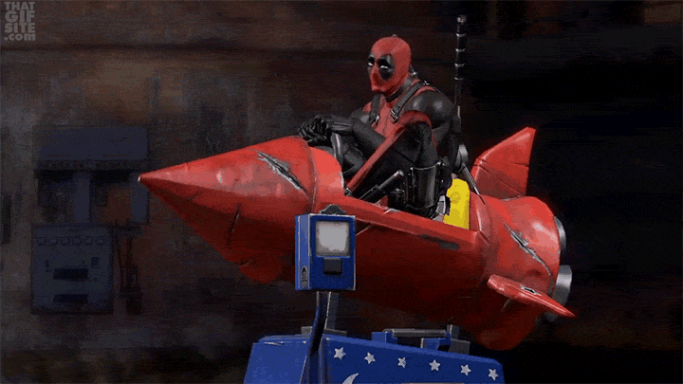
Merci Denis

Slide 3
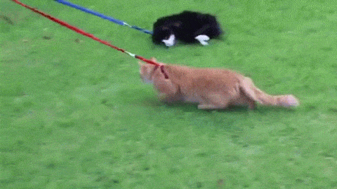
Une pause ?

Slide 4



Adrien Clerbois
Microsoft MVP | FE Engineer | Freelance
AClerbois | Ingenico

Slide 5
Introduction
C’est quoi?
MVC
ASP.NET
Let’s code!
Liens

Slide 6
Model View Controller
Pattern d’architecture logiciel sépare le modèle, l’interface utilisateur et la logique d’une application dans trois composants distincts.
Dynamics 365

Slide 7
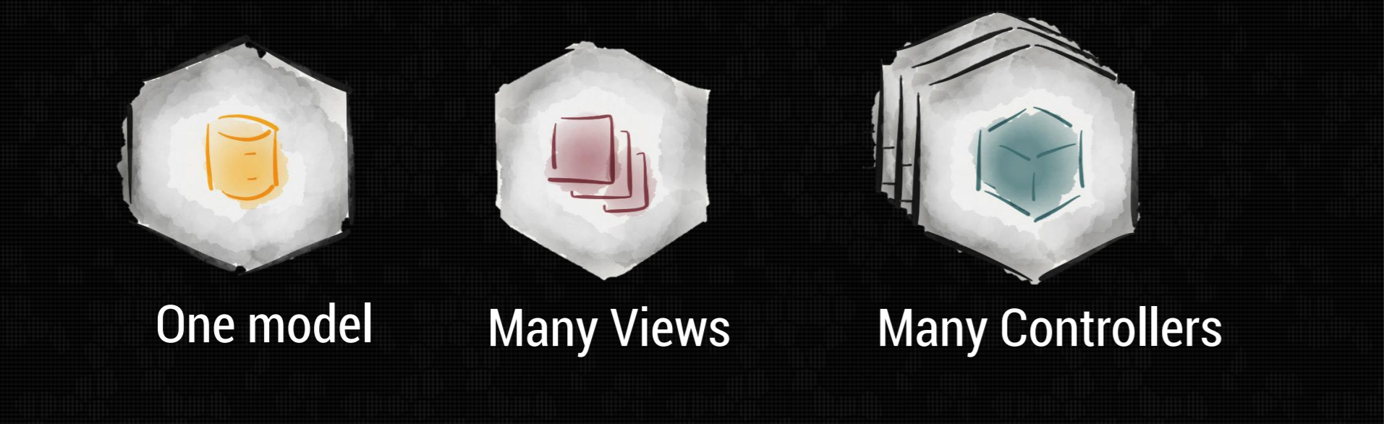

Représentation du domaine de données.
Business logic
Mécanisme de persistance
Interface utilisateur
Eléments d’interaction
Intermédiaire entre le modèle et les vues
Ils mappent les actions utilisateur avec les actions modèle
Il choisit les vues et fournit les données à celles-ci.
Notes:
Le modèle représente le cœur (algorithmique) de l'application : traitements des données, interactions avec la base de données, etc. Il décrit les données manipulées par l'application. Il regroupe la gestion de ces données et est responsable de leur intégrité. La base de données sera l'un de ses composants. Le modèle comporte des méthodes standards pour mettre à jour ces données (insertion, suppression, changement de valeur). Il offre aussi des méthodes pour récupérer ces données. Les résultats renvoyés par le modèle ne s'occupent pas de la présentation. Le modèle ne contient aucun lien direct vers le contrôleur ou la vue. Sa communication avec la vue s'effectue au travers du patron Observateur.
Le modèle peut autoriser plusieurs vues partielles des données. Si par exemple le programme manipule une base de données pour les emplois du temps, le modèle peut avoir des méthodes pour avoir tous les cours d'une salle, tous les cours d'une personne ou tous les cours d'un groupe de TD.

Slide 8
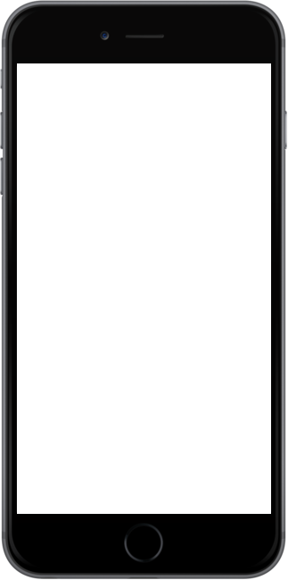
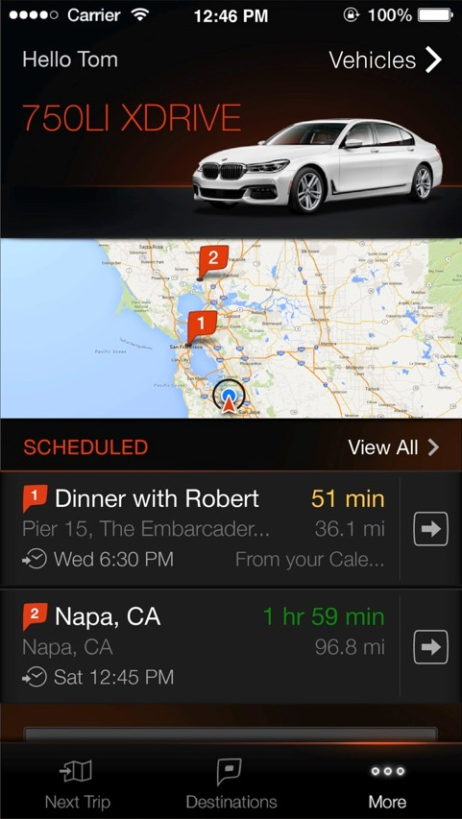
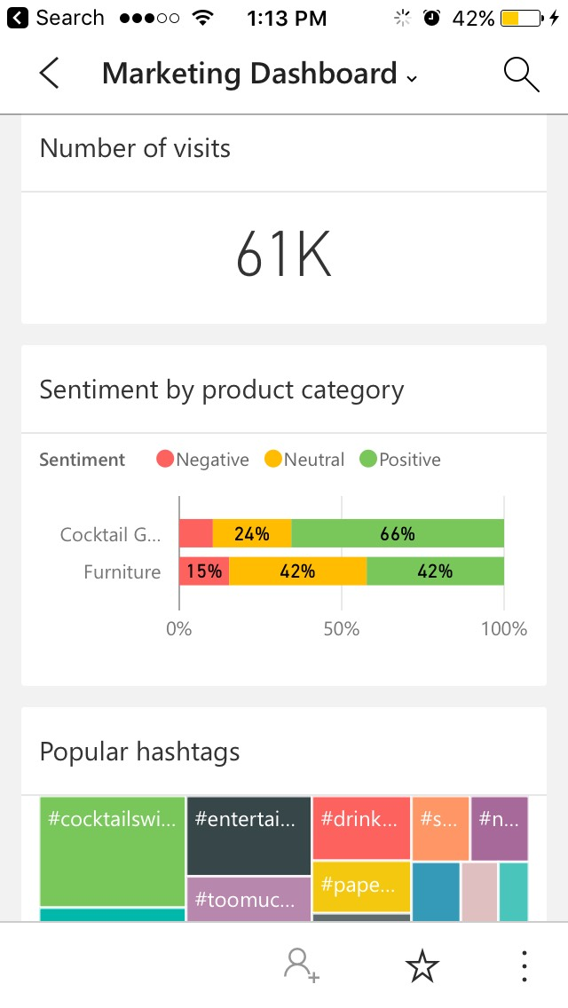
Elle représente le modèle dans un format approprié pour interagir et accéder aux données. Généralement appelée «Interface utilisateur» (GUI Java, HTML, XML).
La vue
Notes:
Ce avec quoi l'utilisateur interagit se nomme précisément la vue. Sa première tâche est de présenter les résultats renvoyés par le modèle. Sa seconde tâche est de recevoir toute action de l'utilisateur (hover, clic de souris, sélection d'un bouton radio, cochage d'une case, entrée de texte, de mouvements, de voix, etc.). Ces différents événements sont envoyés au contrôleur. La vue n'effectue pas de traitement, elle se contente d'afficher les résultats des traitements effectués par le modèle et d'interagir avec l'utilisateur.
Plusieurs vues peuvent afficher des informations partielles ou non d'un même modèle. Par exemple si une application de conversion de base a un entier comme unique donnée, ce même entier peut être affiché de multiples façons (en texte dans différentes bases, bit par bit avec des boutons à cocher, avec des curseurs). La vue peut aussi offrir à l'utilisateur la possibilité de changer de vue. Ceci permet une certaine récursivité du modèle.

Slide 9

Le modèle
Il s'agit de la représentation des informations avec lesquelles le système fonctionne.
La logique garantit l'intégrité des données.
Notes:
Le modèle représente le cœur (algorithmique) de l'application : traitements des données, interactions avec la base de données, etc. Il décrit les données manipulées par l'application. Il regroupe la gestion de ces données et est responsable de leur intégrité. La base de données sera l'un de ses composants. Le modèle comporte des méthodes standards pour mettre à jour ces données (insertion, suppression, changement de valeur). Il offre aussi des méthodes pour récupérer ces données. Les résultats renvoyés par le modèle ne s'occupent pas de la présentation. Le modèle ne contient aucun lien direct vers le contrôleur ou la vue. Sa communication avec la vue s'effectue au travers du patron Observateur.
Le modèle peut autoriser plusieurs vues partielles des données. Si par exemple le programme manipule une base de données pour les emplois du temps, le modèle peut avoir des méthodes pour avoir tous les cours d'une salle, tous les cours d'une personne ou tous les cours d'un groupe de TD.

Slide 10
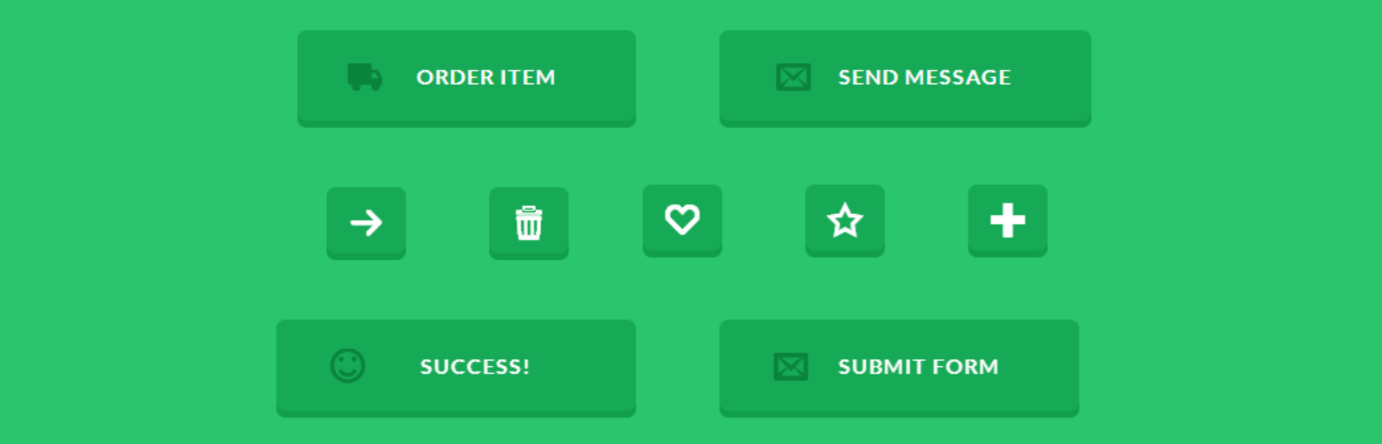
Controller
C'est le lien entre la vue et le modèle. Il est responsable de la réception
et répond aux événements, généralement des actions de l'utilisateur, et appelle des changements sur le modèle et, probablement, dans la vue.
Notes:
Le contrôleur prend en charge la gestion des événements de synchronisation pour mettre à jour la vue ou le modèle et les synchroniser. Il reçoit tous les événements de la vue et enclenche les actions à effectuer. Si une action nécessite un changement des données, le contrôleur demande la modification des données au modèle afin que les données affichées se mettent à jour. D'après le patron de conception observateur/observable, la vue est un « observateur » du modèle qui est lui « observable ». Certains événements de l'utilisateur ne concernent pas les données mais la vue. Dans ce cas, le contrôleur demande à la vue de se modifier. Le contrôleur n'effectue aucun traitement, ne modifie aucune donnée. Il analyse la requête du client et se contente d'appeler le modèle adéquat et de renvoyer la vue correspondant à la demande.
Par exemple, dans le cas d'une base de données gérant les emplois du temps des professeurs d'une école, une action de l'utilisateur peut être l'entrée (saisie) d'un nouveau cours. Le contrôleur ajoute ce cours au modèle et demande sa prise en compte par la vue. Une action de l'utilisateur peut aussi être de sélectionner une nouvelle personne pour visualiser tous ses cours. Ceci ne modifie pas la base des cours mais nécessite simplement que la vue s'adapte et offre à l'utilisateur une vision des cours de cette personne.
Quand un même objet contrôleur reçoit les événements de tous les composants, il lui faut déterminer l'origine de chaque événement. Ce tri des événements peut s'avérer fastidieux et peut conduire à un code peu élégant (un énorme switch). C'est pourquoi le contrôleur est souvent scindé en plusieurs parties dont chacune reçoit les événements d'une partie des composants.

Slide 11
Envoi de la
requête
Controller
reçoit l’event
Controller requête le modèle
Controller choisit la vue
Controller donne les données à la vue
Création de la vue et renvoi vers l’utilisateur
Le flux d’une requête MVC
Requête
Réponse
MVC Pattern
Notes:
En résumé, lorsqu'un client envoie une requête à l'application :
la requête envoyée depuis la vue est analysée par le contrôleur (par exemple un clic de souris pour lancer un traitement de données) ;
le contrôleur demande au modèle approprié d'effectuer les traitements et notifie à la vue que la requête est traitée (via par exemple un handler ou callback) ;
la vue notifiée fait une requête au modèle pour se mettre à jour (par exemple affiche le résultat du traitement via le modèle).

Slide 12
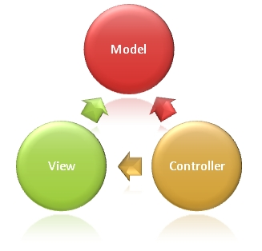
Schéma
MVC

Slide 13
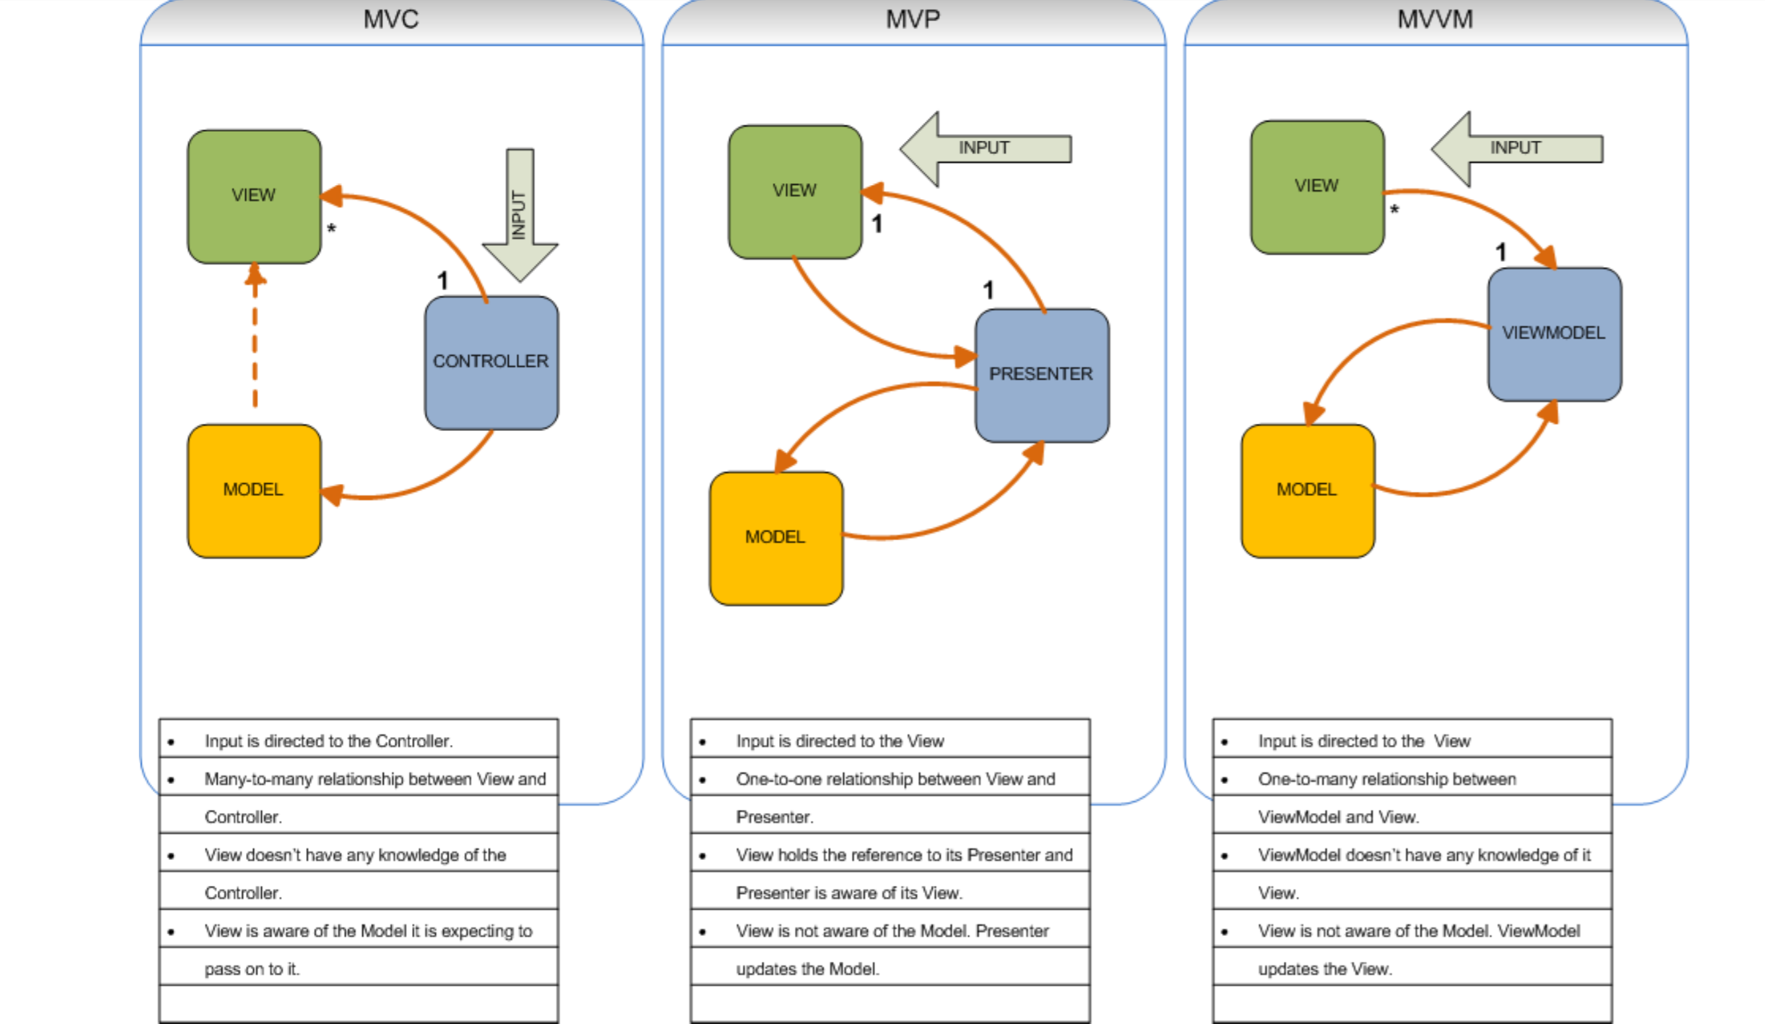
Schéma
MVC
MVC
Vs
MVVM

Slide 15





Structuration
du code
Portage facile
Développement
Rapide
Avantages
Représentation
BDD
Modularité
Unit testable
Réutilisation
du code

Slide 16
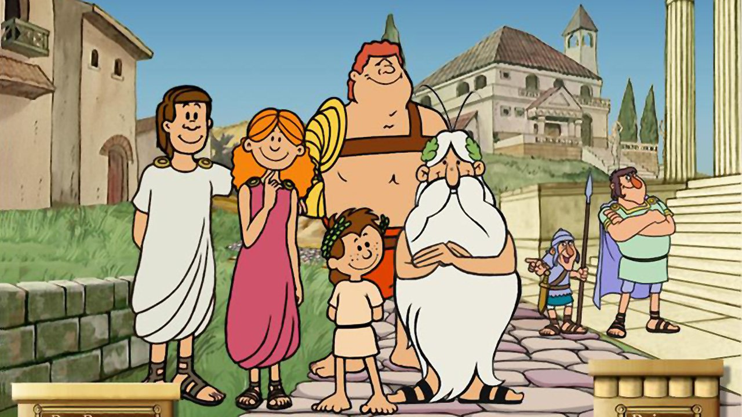
Le modèle n’est pas nouveau. Il a été introduit en 1987 dans le langage de programmation Smalltalk.
Avec le boom des applications Web, il s'est avéré être un mode de programmation qui s'intègre assez bien avec l'Internet, étant à la fois le modèle et le contrôleur exécuté côté serveur, et la vue côté client exécutée.

Slide 17

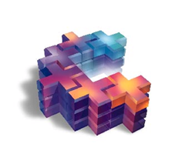










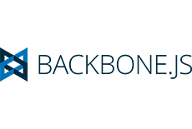


Frameworks qui utilisent le MVC
Notes:
En ASP.NET[modifier | modifier le code]
Article détaillé : ASP.NET.
ASP.NET MVC, s'appuie sur le framework Microsoft .NET 3.5 pour réaliser des applications ASP.NET selon le modèle MVC avec Visual Studio
En C++[modifier | modifier le code]
Article détaillé : C++.
Qt
Microsoft Foundation Class (MFC)
En JavaScript[modifier | modifier le code]
Article détaillé : JavaScript.
Sencha ExtJS 4
JavascriptMVC
Backbone.js
AngularJS
Ember.js
En ECMAScript[modifier | modifier le code]
Article détaillé : ECMAScript.
Adobe Flex, contrôleur en ActionScript 3
XUL, utilisé pour construire les logiciels de la fondation Mozilla, repose sur un modèle MVC :
Modèle : XML, SQL et RDF
Vue : XUL, HTML et CSS
Contrôleur : XBL et JavaScript
En Java[modifier | modifier le code]
Article détaillé : Java (technique).
JavaServer Faces
Struts
Spring MVC
Stripes
Swing, l'interface graphique de Java
SWT
Play!
PureMVC
ZeroCouplage
En Objective C[modifier | modifier le code]
Article détaillé : Objective C.
Cocoa
En Perl[modifier | modifier le code]
Article détaillé : Perl (langage).
Frameworks orientés Web en Perl :
Catalyst ;
CGI::Application : basé sur le module Perl CGI.pm ;
Dancer ;
Gantry : similaire à Django ;
Jifty ;
MasonX ;
MayPole : superposition de Catalyst ;
O2 ;
Plack ;
Solstice ;
Squatting.
Mojolicious
En PHP[modifier | modifier le code]
Article détaillé : PHP: Hypertext Preprocessor.
Frameworks basés sur l'architecture MVC :
Agavi
CakePHP
CodeIgniter
Copix
Dynatrix
FuelPHP
Gest-HVSL
Hoa
Jelix
Joomla! Platform
Kinkama
Kohana
Laravel
MKFramework
Phalcon_(framework)
MODx
Open Web Framework
Postnuke
QCodo
Symfony
TemplatePP qui s’appuie sur le Zend Framework
Yii Framework
Zend Framework
L'utilisation d'un Framework n'est pas une obligation³.
En Python[modifier | modifier le code]
Article détaillé : Python (langage).
Turbogears
Django
Pylons
Web2py

Slide 18
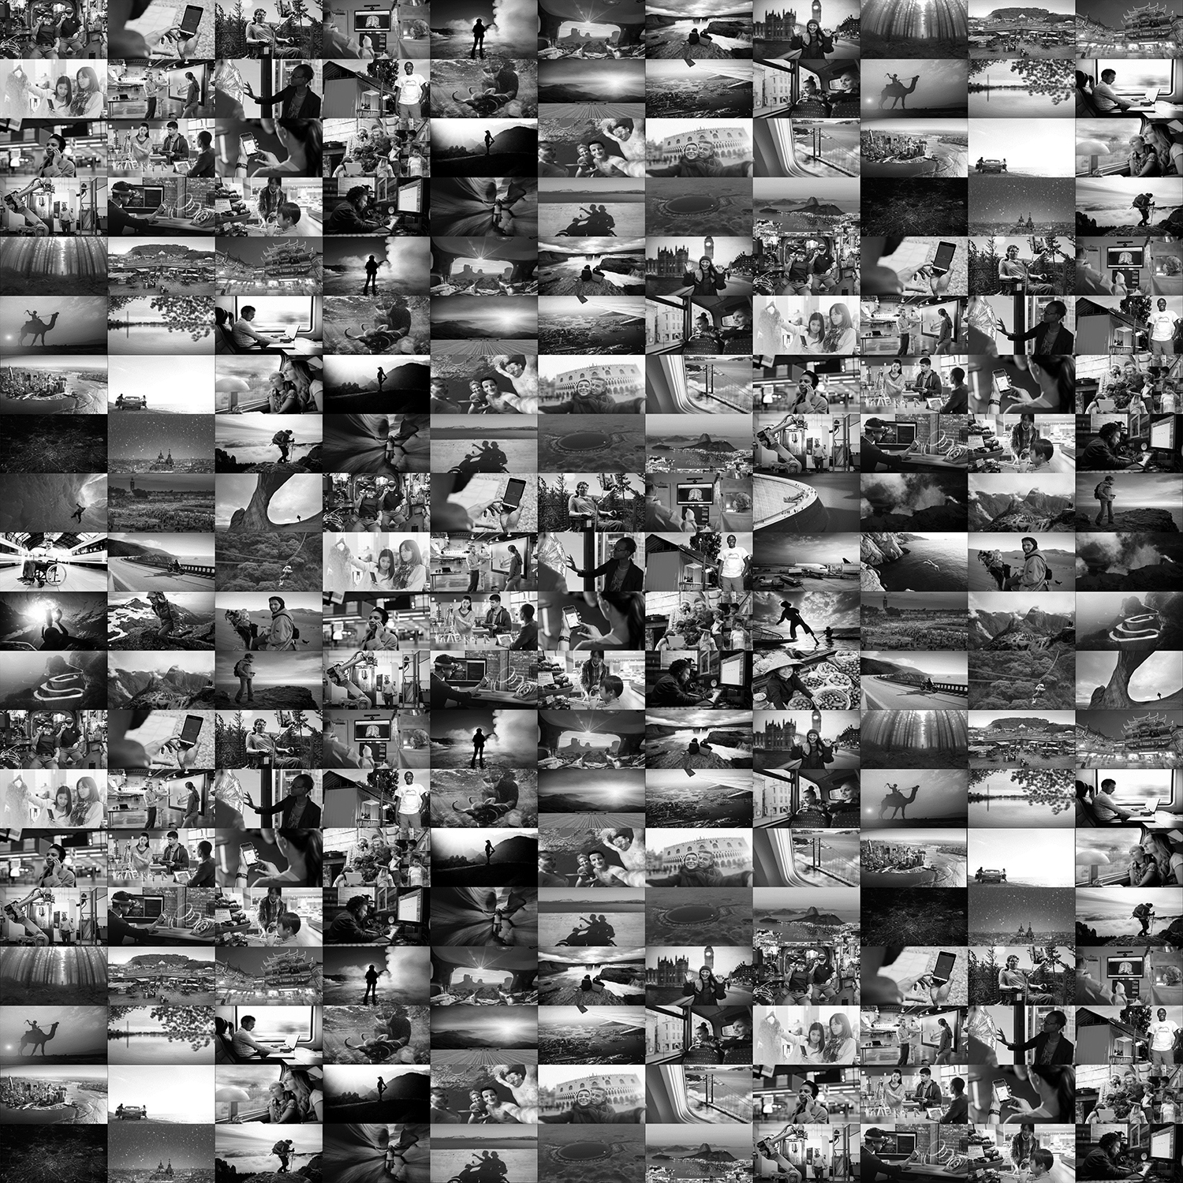
ASP.NET MVC
PPT REM 2

Slide 19
Cas pratique
Plateforme de e-commerce
Use story 1 : Afficher la liste des produits disponibles
Use story 2 : Afficher les détails d’un produit
Use story 3 : Envoyer des emails avec un injecteur IoC
Pattern MVC

Slide 20
Modèle de données
Liste de produits
Nom | Type | Description
Id | Number | Clé primaire
Name | Text | Nom du produit
Brand | Text | Marque du produit
Stock | Number | Stock du produit
Description | Text | Description du produit
Price | Decimal | Prix du produit
Picture | Text | Url de la photo du produit

Slide 21
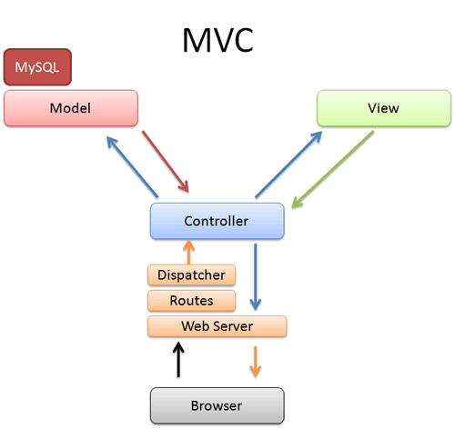
Schéma ASP MVC
SQL / EF

Slide 22




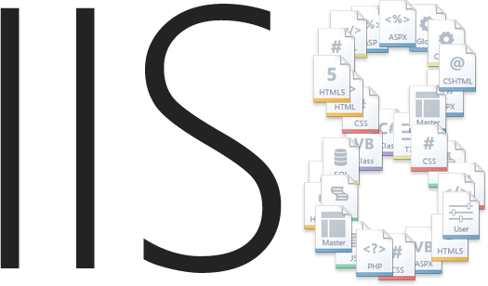
Héberger son résultat
IIS Express
IIS
Mono
WinDocks
Docker

Slide 23
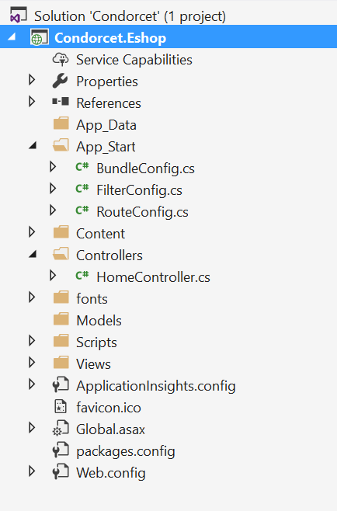
Structure du projet

Slide 24
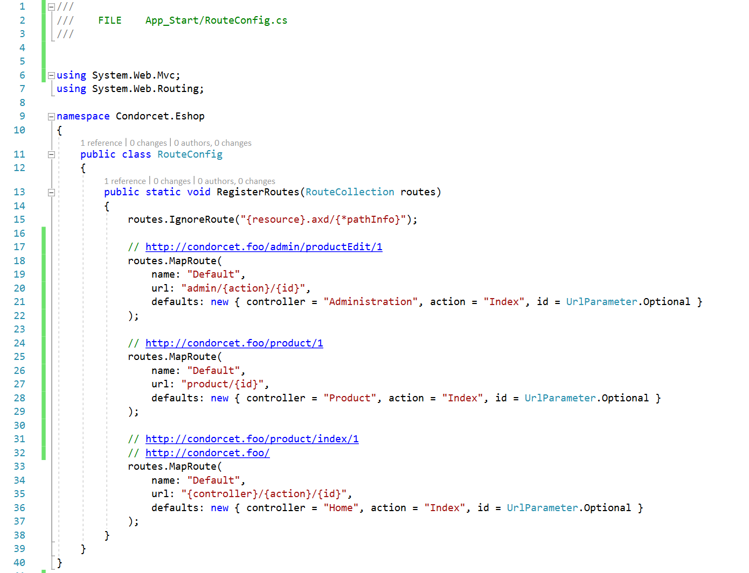
Routage

Slide 25

Let’s code!
MVP Pattern

Slide 26
Links
https://github.com/github/gitignore
https://resourcecards.com/
http://devapps.be/
https://www.asp.net/

Slide 27
Do it yourself
Code disponible sur GitHub : https://github.com/aclerbois/condorcet.eshop
MVP Pattern

Slide 28
Tests
Tests unitaire
Tests d’integration
Tests UI
MVP Pattern

Slide 29
Merci
Q&A ?
Twitter : @aclerbois
Email : adrien@aclerbois.be
MVP Pattern

